Slide 1
«Социальная адаптация лиц с ОВЗ от 35 лет и выше»

Slide 2
Актуальность
На сегодняшний день в Заиграевском районе проживает 330 инвалидов, из них только 25 % имеют допуск к работе. Проведя мониторинг членов клуба мы выявили, что порядка 70 % инвалидов не могут работать на компьютере и в силу обстоятельств не могут освоить компьютер и интернет самостоятельно. Проблема вызвана ограниченной подвижностью инвалидов, психологическими особенностями людей более старшего возраста, и как следствие, невозможностью научиться работать с современными средствами коммуникации самостоятельно.

Slide 3
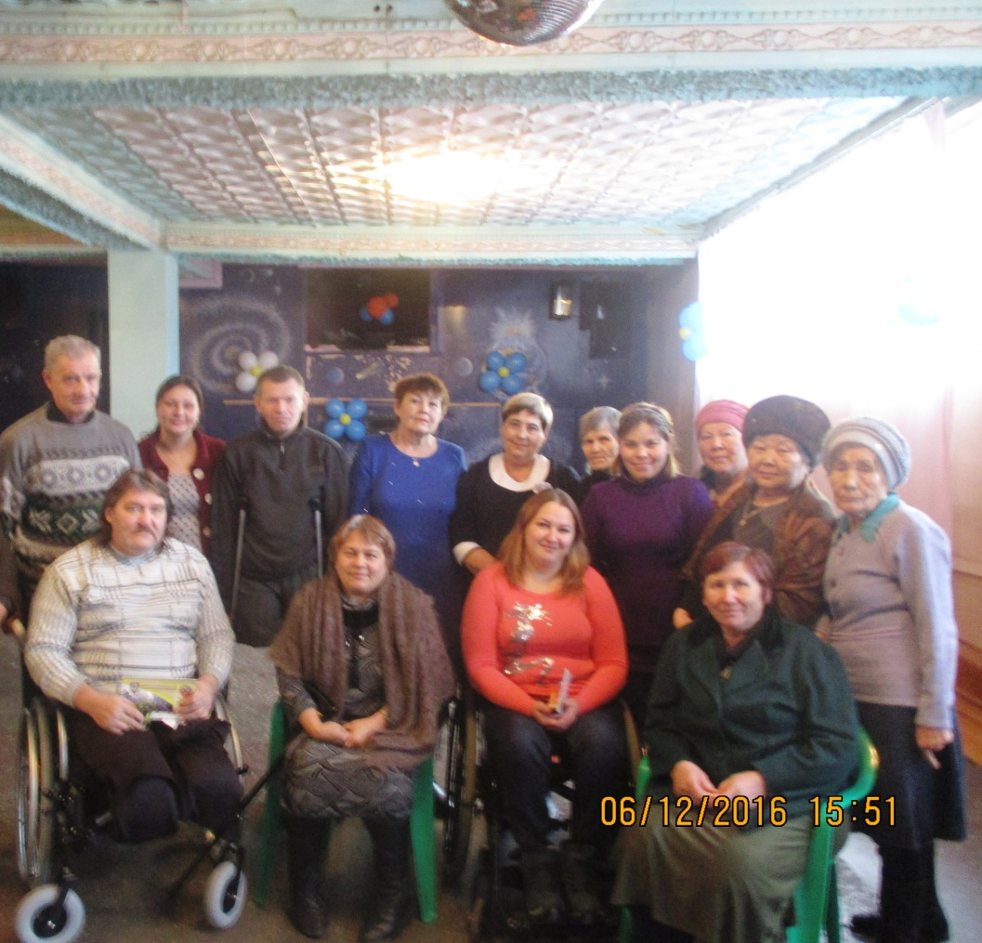

Slide 4
В соответствии с Майскими Указами Президента РФ от 7. 05. 2012 года. : О мероприятиях по реализации государственной социальной политике». Пункт 2 (в) по содействию трудоустройства инвалидов мы решили, что в Заиграевском районе просто необходим ресурсный центр по обучению и помощи в трудоустройстве людей с ОВЗ.

Slide 5
Цель проекта:
Создание ресурсного центра по работе с инвалидами

Slide 6
Задачи проекта
Арендовать компьютерные классы для работы с инвалидами.
Распространить объявления о наборе групп для обучения.
Нанять педагога психолога для работы с инвалидами.
Привлечь внимание органов власти путем открытого диалога об отсутствии пандусов в местах общего пользования.
Провести беседы со школьниками о добром и внимательном отношении к инвалидам.
Провести благотворительные концерты на базе МБУК для помощи инвалидам.
Провести тренинги со специалистами в области обучения о том, как можно заработать в интернете.
Провести мастер классы по обучению инвалидов прикладному творчеству

Slide 7
Имеющиеся ресурсы:
Волонтеры
Специалисты МФЦ
Компьютерные классы
СМИ
Отдел по ФК, спорту и молодежной политики.
Администрация МО «Заиграевский район»

Slide 8
Необходимые ресрусы
Интернет-маркетолог
Специалисты в области художественной самодеятельности
Педагог-психолог
Транспорт

Slide 9
Планируемые результаты:
Люди с ОВЗ получат возможность не только социально адаптироваться в современном обществе, но и повысить свою конкурентоспособность на рынке труда.

Slide 10
Перспективы развития
Данный проект на первоначальном этапе будет реализован на территории Заиграевского района. Если данный проект даст положительные результаты, то он может быть внедрен в другие районы РБ. Также а рамках проекта предусмотрено сотрудничество с Центром занятости населения по Заиграевскому району, с ИП.
Создание более благоприятной экономической обстановки в Заиграевском районе.

